Slide 1
第二部分：Micro:bit开发板玩法
第五课：呼吸的灯

Slide 2
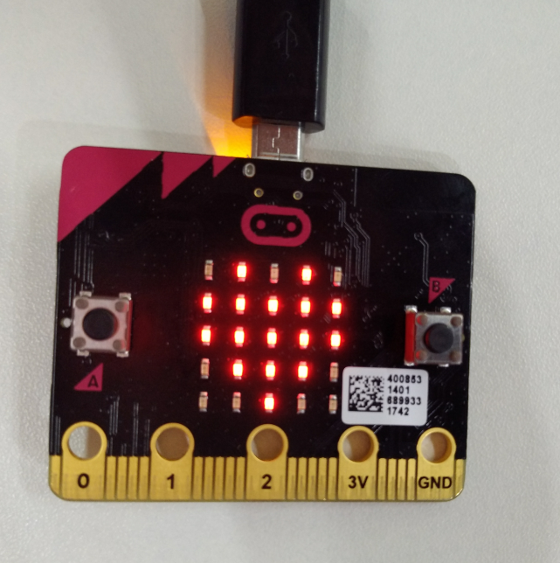
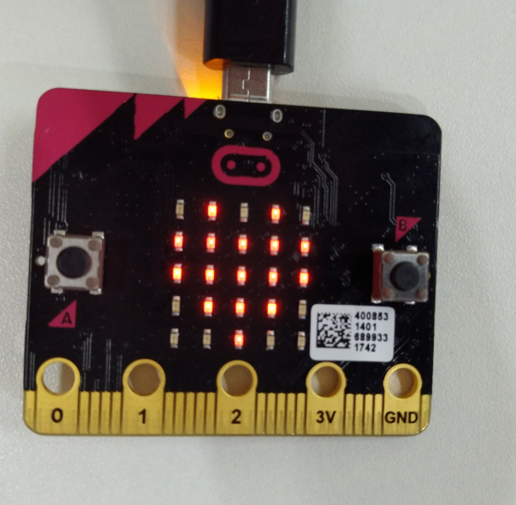
实现目标：
我们会利用microbit上的LED点阵显示一个暗亮变化的心形，如同心跳呼吸一般。
变亮的心形
变暗的心形

Slide 3
实现原理：
让Microbit在LED点阵上显示一个心形图标， 然后每隔一段时间修改一次LED点阵的亮度。使亮度在最亮和熄灭之间来回变化实现效果。

Slide 4
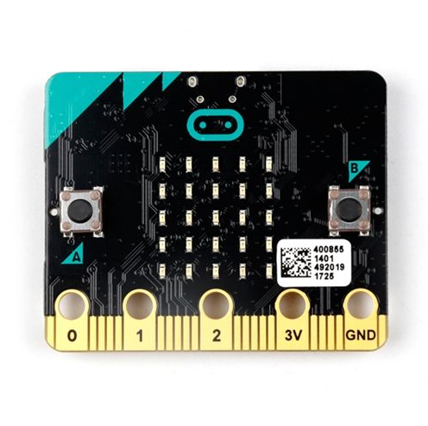


课前准备：
我们需要准备以下物品
Micro:bit主板
micro usb数据线
电脑
将我们的micro:bit通过usb数据线连接到电脑上，电脑会增加一个u盘，点击u盘里的网址进入到我们的编程页面。

Slide 5







用到的主要软件指令（积木块）：
指令 | 所属类别 | 解释
 |  | 在Microbit的LED点阵上显示一个预置的图标，如心形箭头等
 |  | 设置Microbit的LED点阵的亮度，范围为0~255。255最亮，0为熄灭
 |  | Microbit的点阵当前的亮度。
 |  | 基本运算指令。进行加减乘除等基本运算，可通过中间下来菜单改变运算类型。
 |  | 使程序暂停执行一段时间。
 |  | 当条件成立时就不断循环执行该模块内的程序
注意哦，设置亮度指令 及 亮度 均在 LED 下的 “…更多” 中

Slide 6
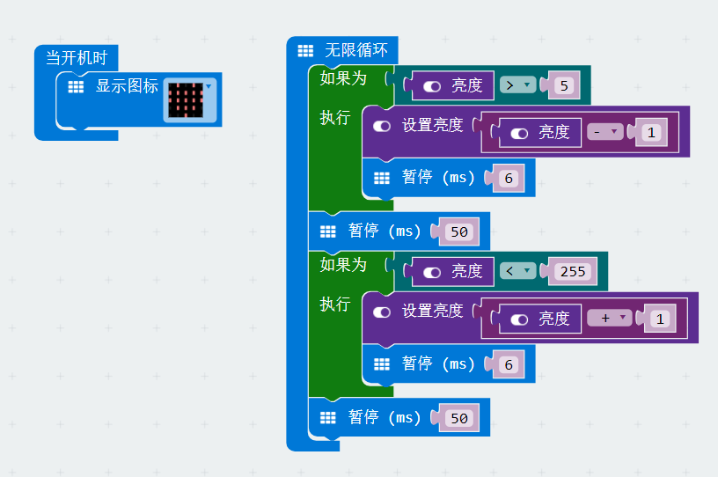
程序：
实现原理：Microbit后在LED点阵上显示一个心形图标， 然后每隔一段时间修改一次LED点阵的亮度。使亮度在最亮和熄灭之间来回变化实现效果。
亮度是由0-255变化的，当亮度大于5时，循环执行亮度-1，亮度就逐渐从255变化到5，此时程序跳出了这个循环。我们看到的心形在逐渐变暗。
上一个循环跳出后，进入到这个循环，亮度小于255时执行亮度+1，直到亮度变化到255时跳出这个循环。我们看到的就是心形在逐渐变亮
无限循环后，我们看到的就是一个如同心跳一般的呼吸灯啦。

